Slide 1
W4_From Excel to PYTHON
黃明居
mjhwang@nycu.edu.tw
2023/11/23

Slide 2
學習目標
作業檢討
Seaborns 繪圖
案例分析
How to use(run) python in Excel
xlwings (單機版試用)
Microsoft 365 (python in excel) Aug/22/2023發布
Announcing Python in Excel: Combining the power of Python and the flexibility of Excel.

Slide 3
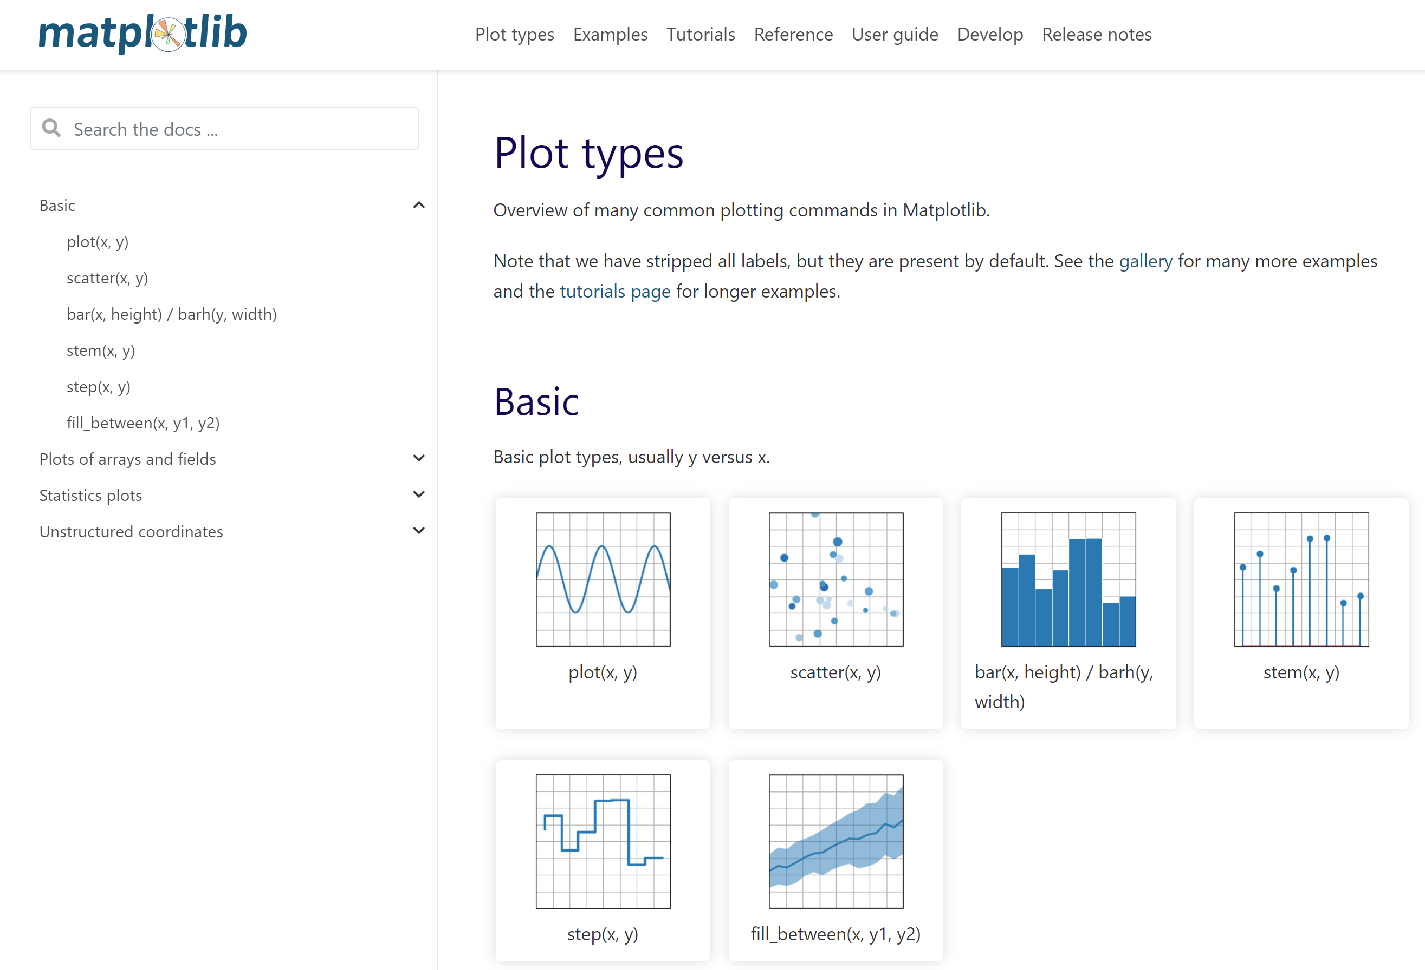
Review1: Matplotlib
Matplotlib 是一個 Python 的 2D 繪圖庫
跨平臺的互動式環境產生圖形
開發者可以僅需幾行程式碼，即可以生成繪圖
長條圖，功率譜，橫條圖，錯誤圖，散點圖等
matplotlib.pyplot
使 Matplotlib 像 MATLAB 一樣工作的命令樣式函數的集合
pyplot 函數都會對圖形進行一些更改，如創建圖形、在圖形中創建繪圖區域、在繪圖區域中繪製一些線條，用標籤裝飾繪圖等

Slide 4
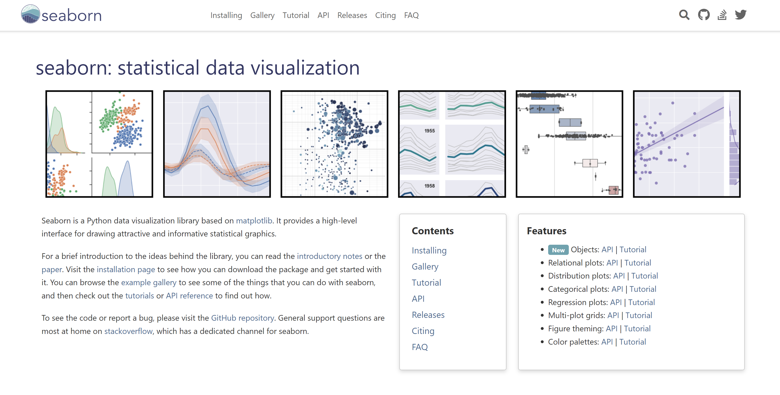
Review2: Seaborns
Seaborn is a library for making statistical graphics in Python.
It builds on top of matplotlib and integrates closely with pandas data structures.
Its plotting functions operate on dataframes and arrays containing whole datasets and internally perform the necessary semantic mapping and statistical aggregation to produce informative plots

Slide 5
作業檢討
讀取數據： 使用Pandas讀取台中市政府警察局112年8月份交通事故資料。
利用Seaborn & Matplotlib 套件進行資料視覺化處理，每小題請分成不同的儲存格，並清楚註解程式碼內容
資料描述：
1.製作各區域受傷數量統計之圓餅圖
(hint:可先將 '受傷數量'欄位轉換為數字型態，並用group by分組計算)
2.根據資料集中的「保護裝備」和「受傷程度」欄位，進行回歸分析，探討不同保護裝備的使用是否 與受傷程度有相關性?
(hint:注意資料型態及NA值，可以使用Seaborn的lmplot函數或Matplotlib的scatter和plot函數)

Slide 6
中文問題與NaN（Not a Number）的處理
NaN問題：
df.info() 先看看DataFrame中，整體沒有值得情形
df.isnull()判斷哪個值是有遺失
df.dropna() 刪除NaN整列或整欄值
（內定值：一旦發現DataFarme的row（列）裡面有nan，就過濾去除該列）
刪除空白列，加how = all 參數df.dropna(how=all)
fillna填補遺失值
df.fillna(0)，NaN補”0”
drop_duplicates刪除重複值
df.drop_duplicates(subset = ‘A’)
中文問題：助教已經公告
撰寫程式，遇上問題，如何處理？
老師的作法

Slide 7

單元 4 Visualization and Case Study
作業檢討
讀取網路公開資料 ＆ 繪圖
繪圖
再熟悉pandas與matplotlib.pyplot模組與繪圖
再熟悉seaborn模組與繪圖
相關性與回歸分析
Case Study
清洗資料
Forecasting in Logistics and Transportation Problem

Slide 8
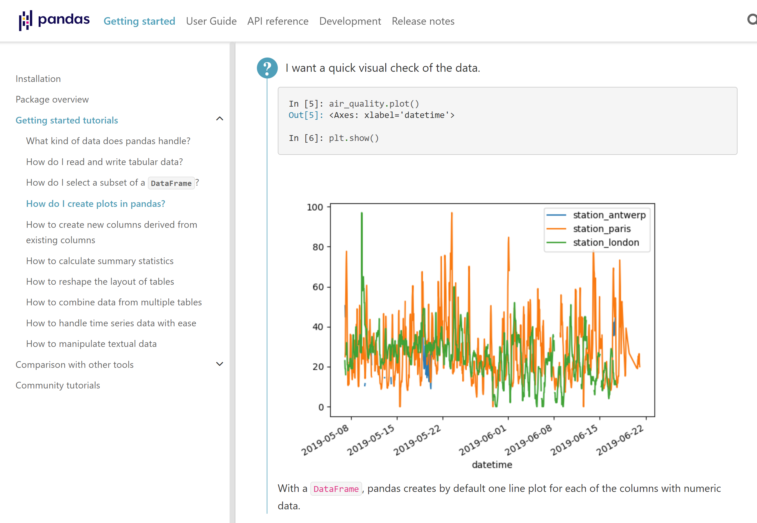
再熟悉pandas繪圖功能
須再複習DataFrame的概念！

Slide 9
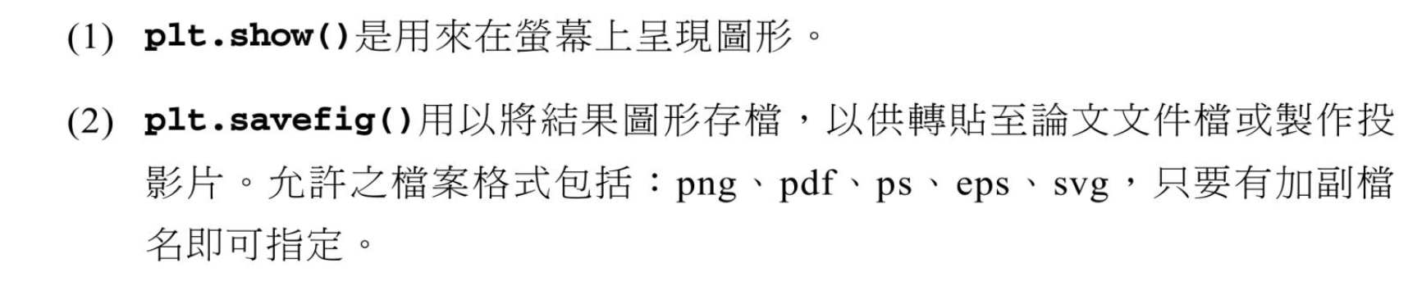
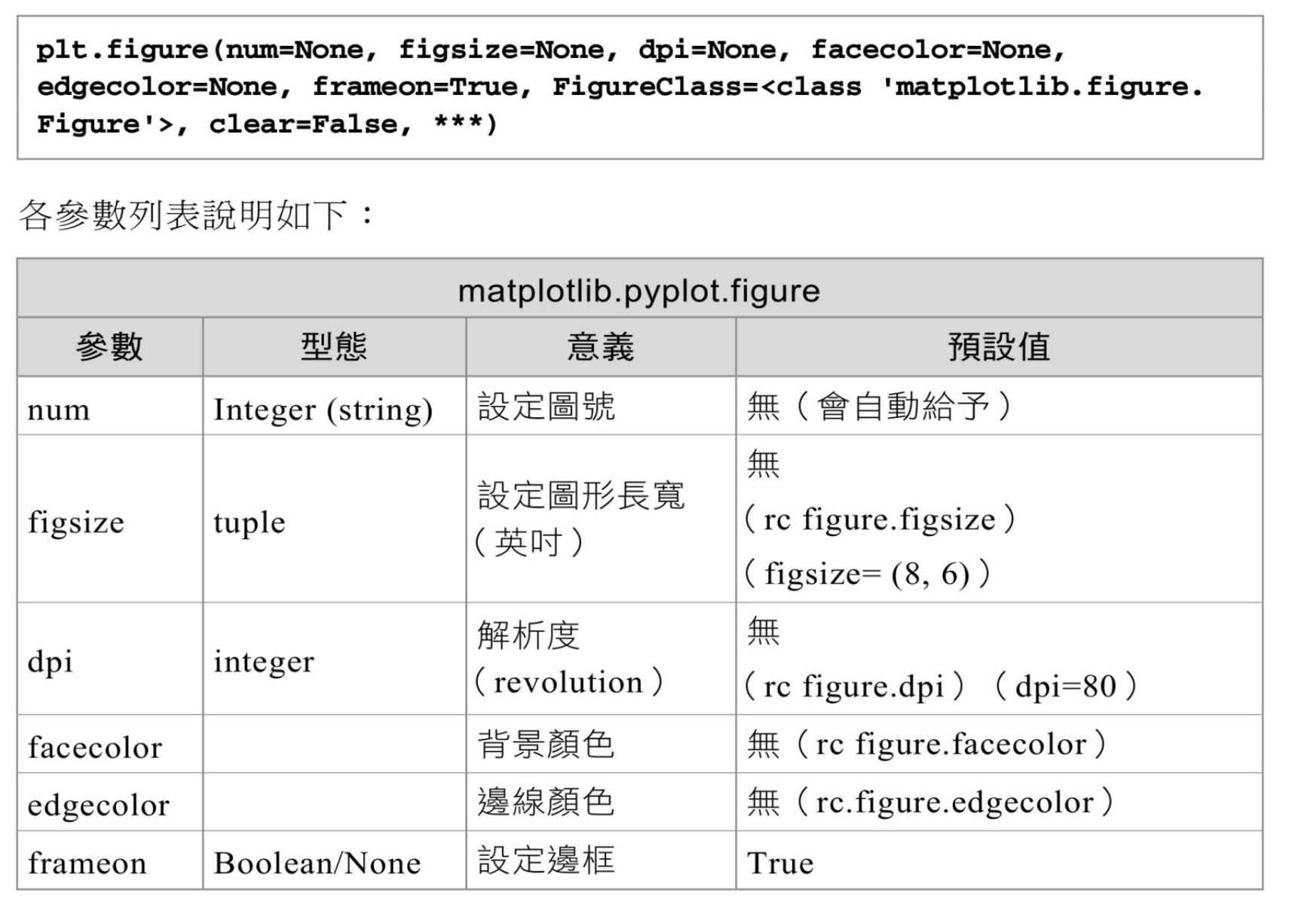
Matplotlib.pyplot : figure()

Slide 10
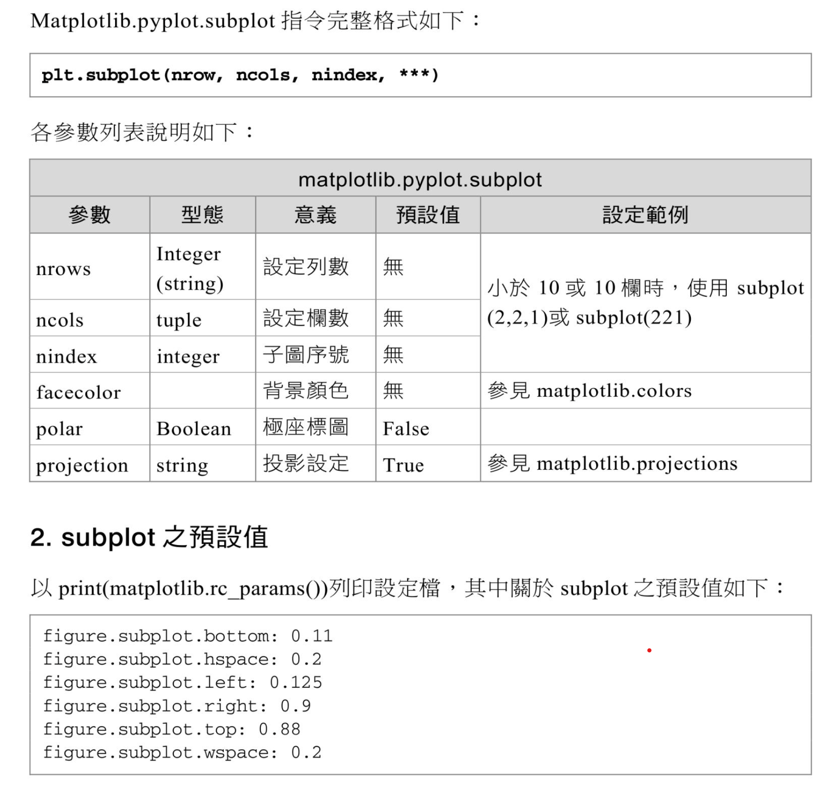
Matplotlib.pyplot : subplot()

Slide 11
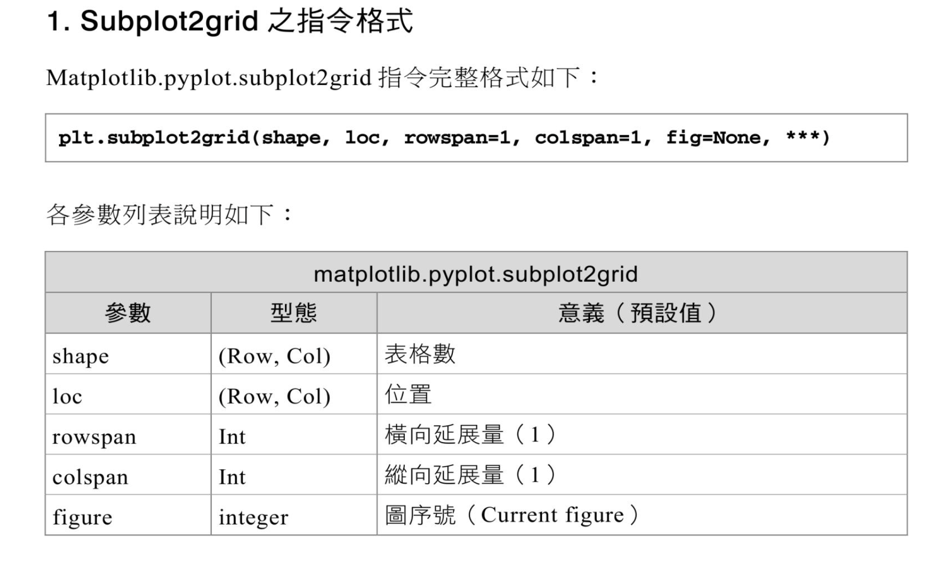
Matplotlib.pyplot : subplot2grid()

Slide 12
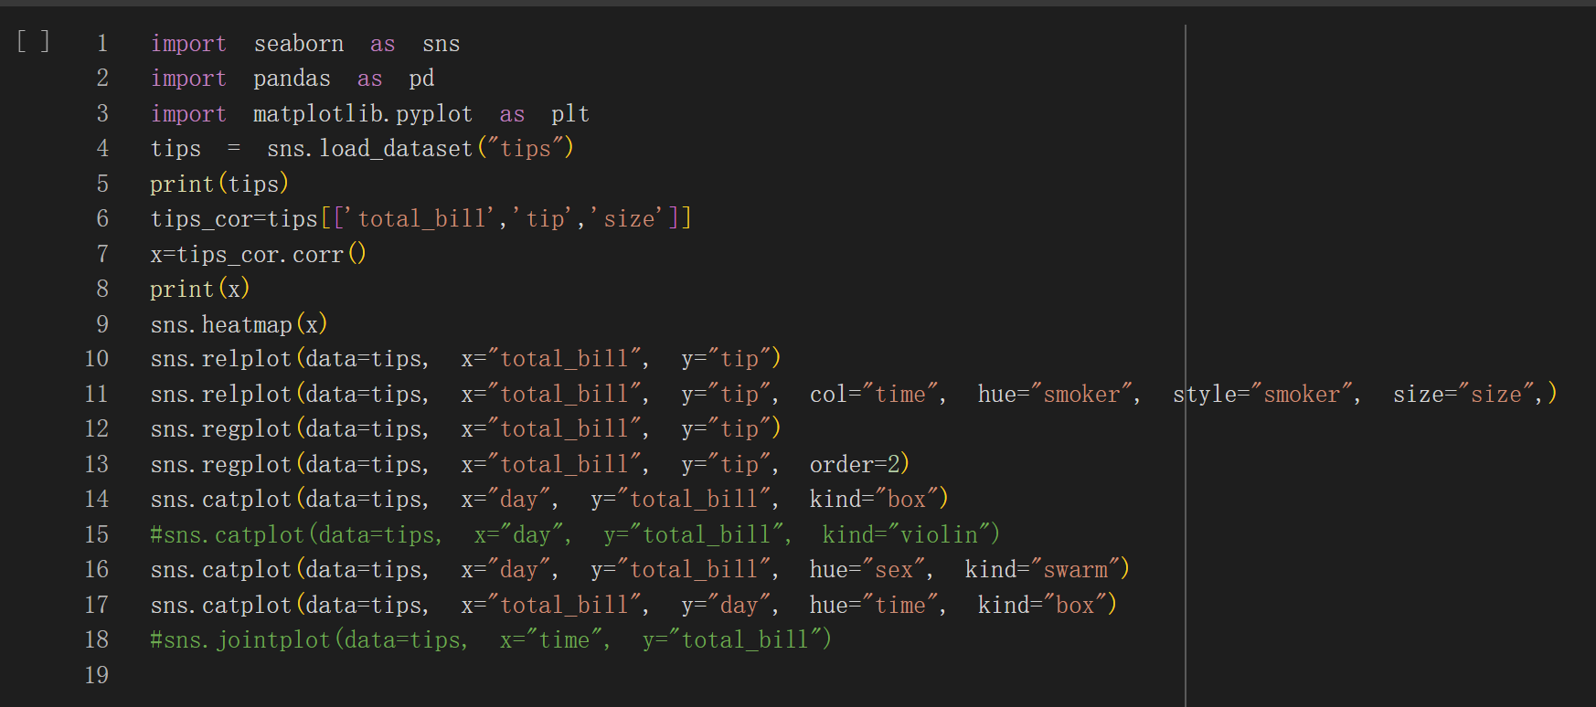
再熟悉Seaborn 的繪圖功能

Slide 13
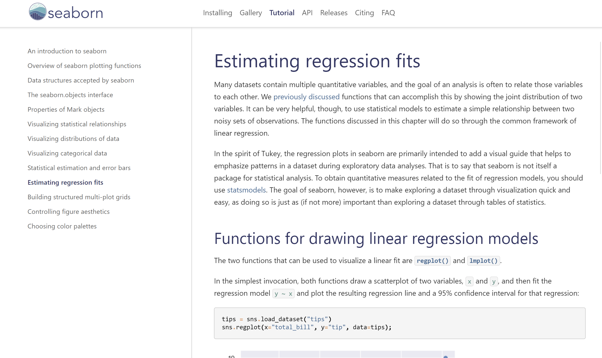
再熟悉Seaborn 的繪圖功能

Slide 14
How to use(run) python in Excel
xlwings (單機版試用)
Microsoft 365 (python in excel)

Slide 15
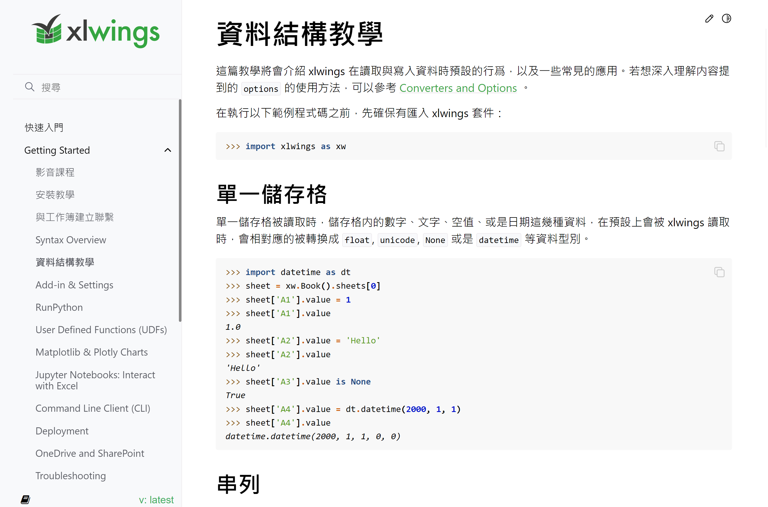
xlwings (單機版試用)

Slide 16
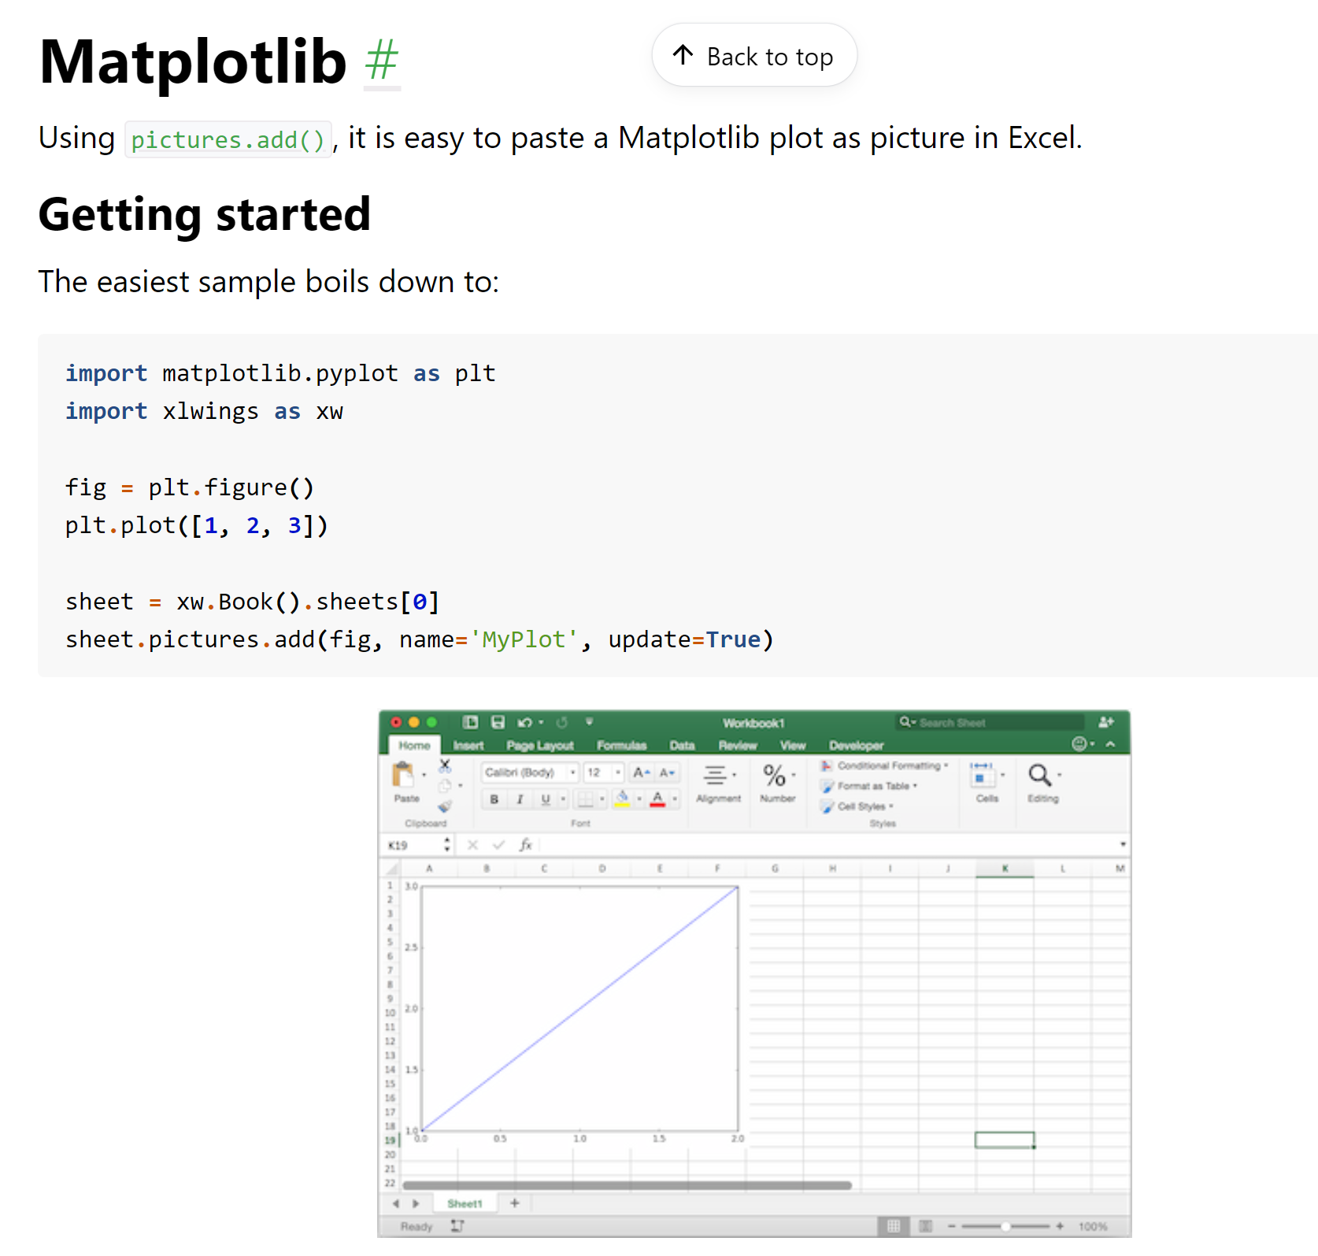
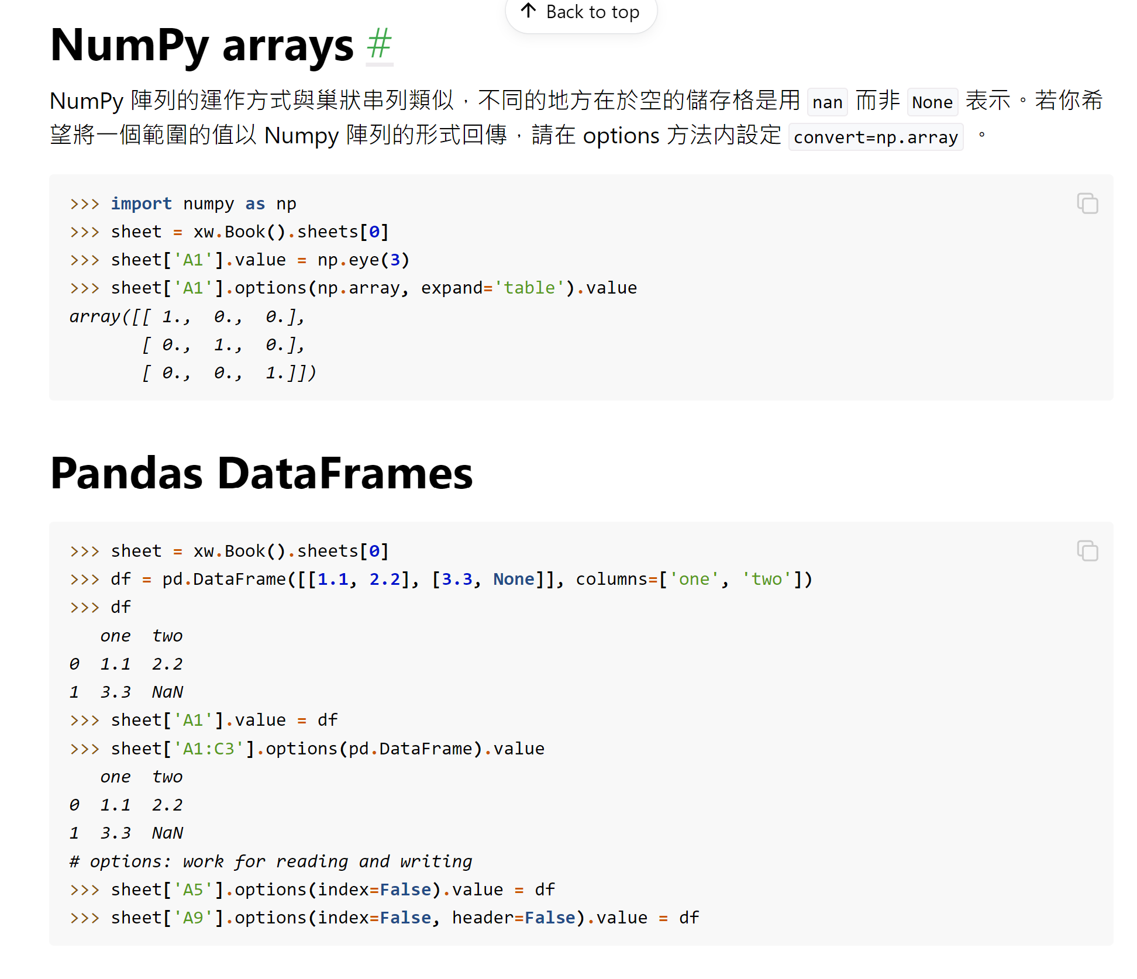
xlwings

Slide 17
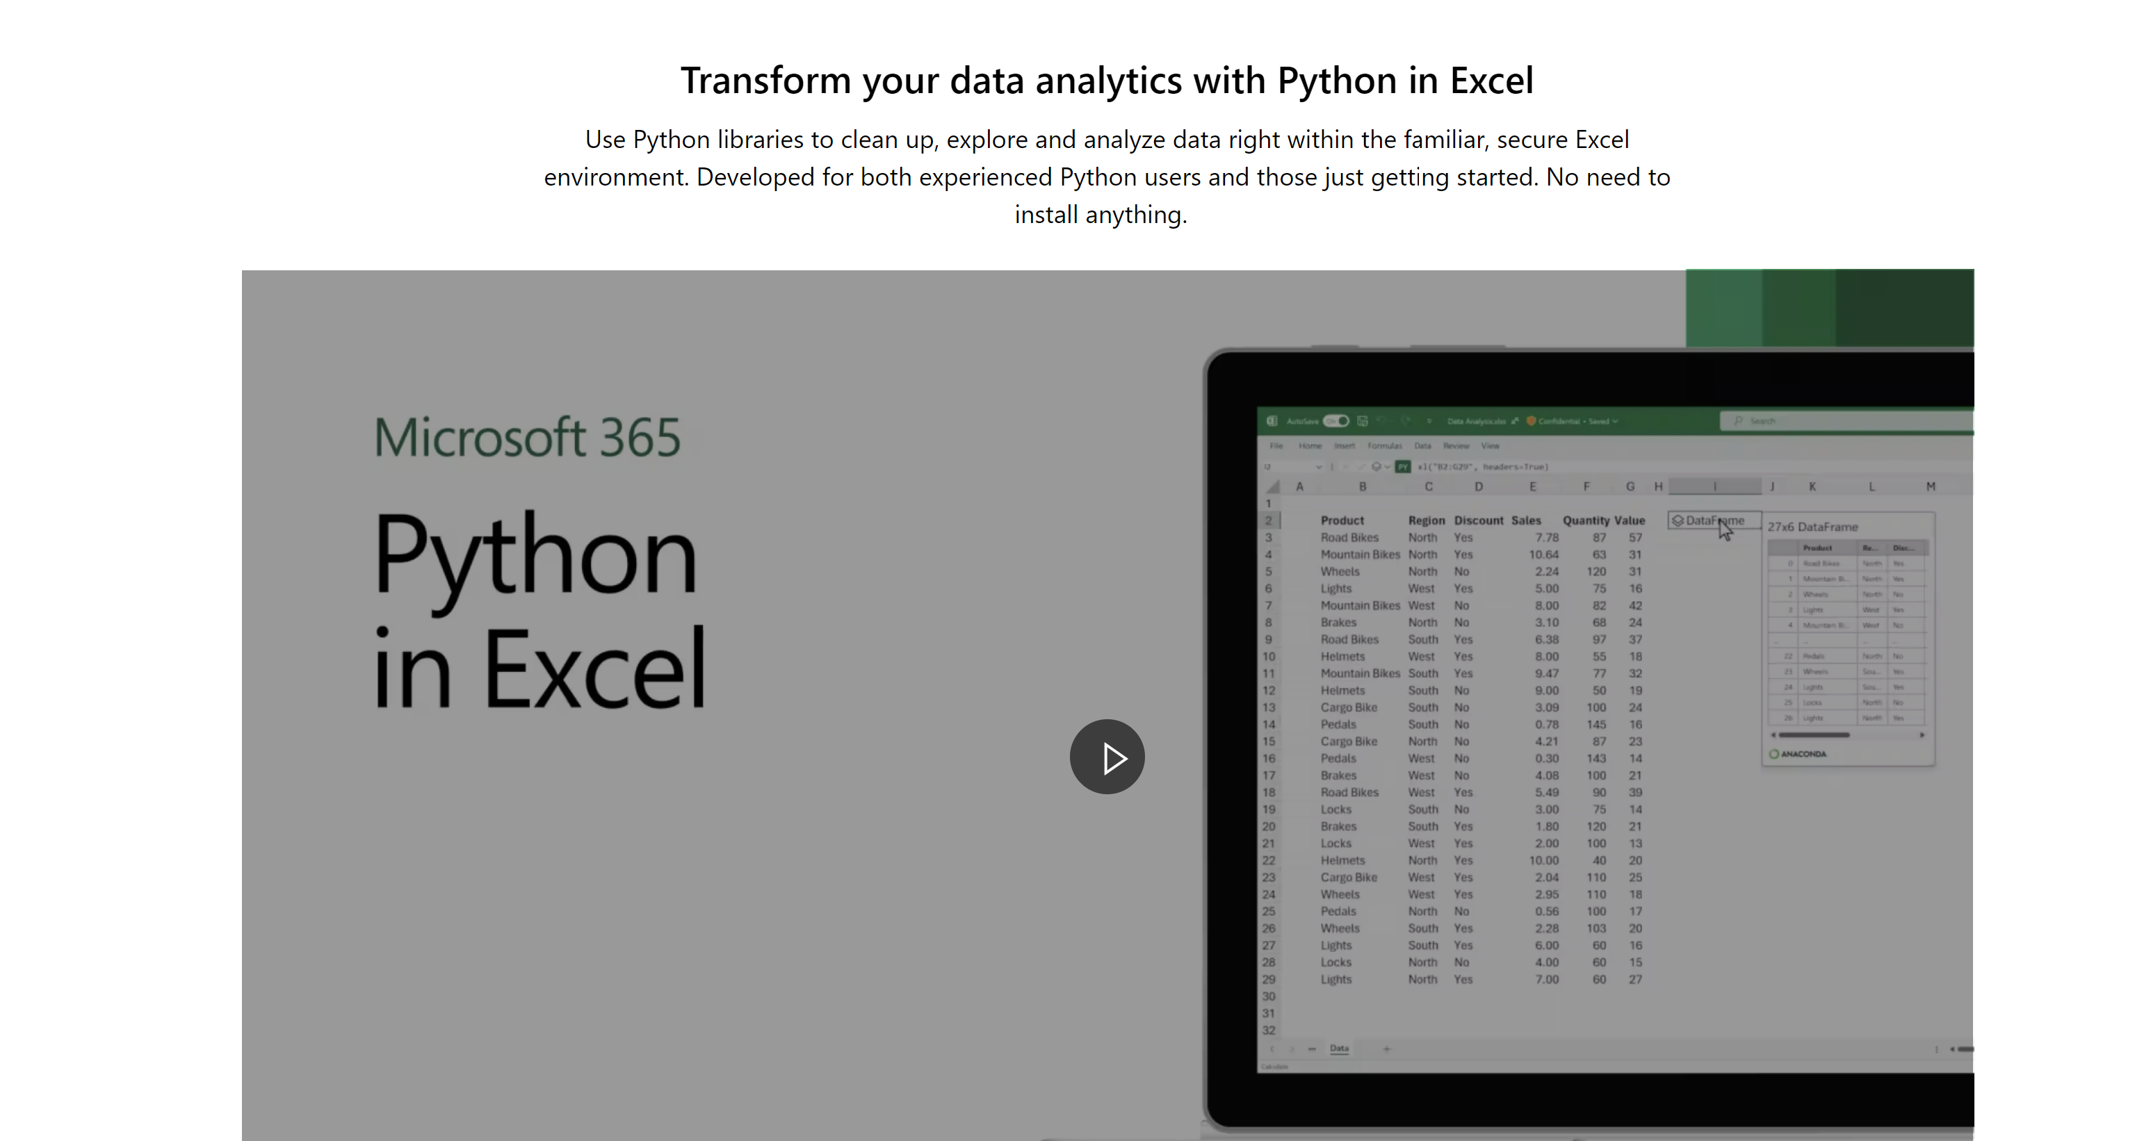
Python in Excel

Slide 18
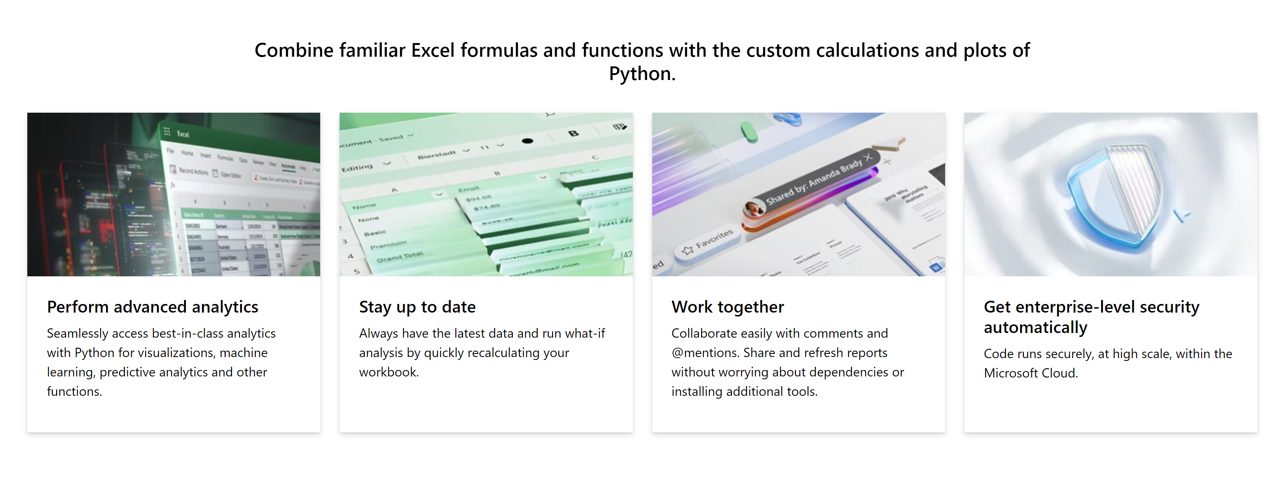
Python in Excel

Slide 19
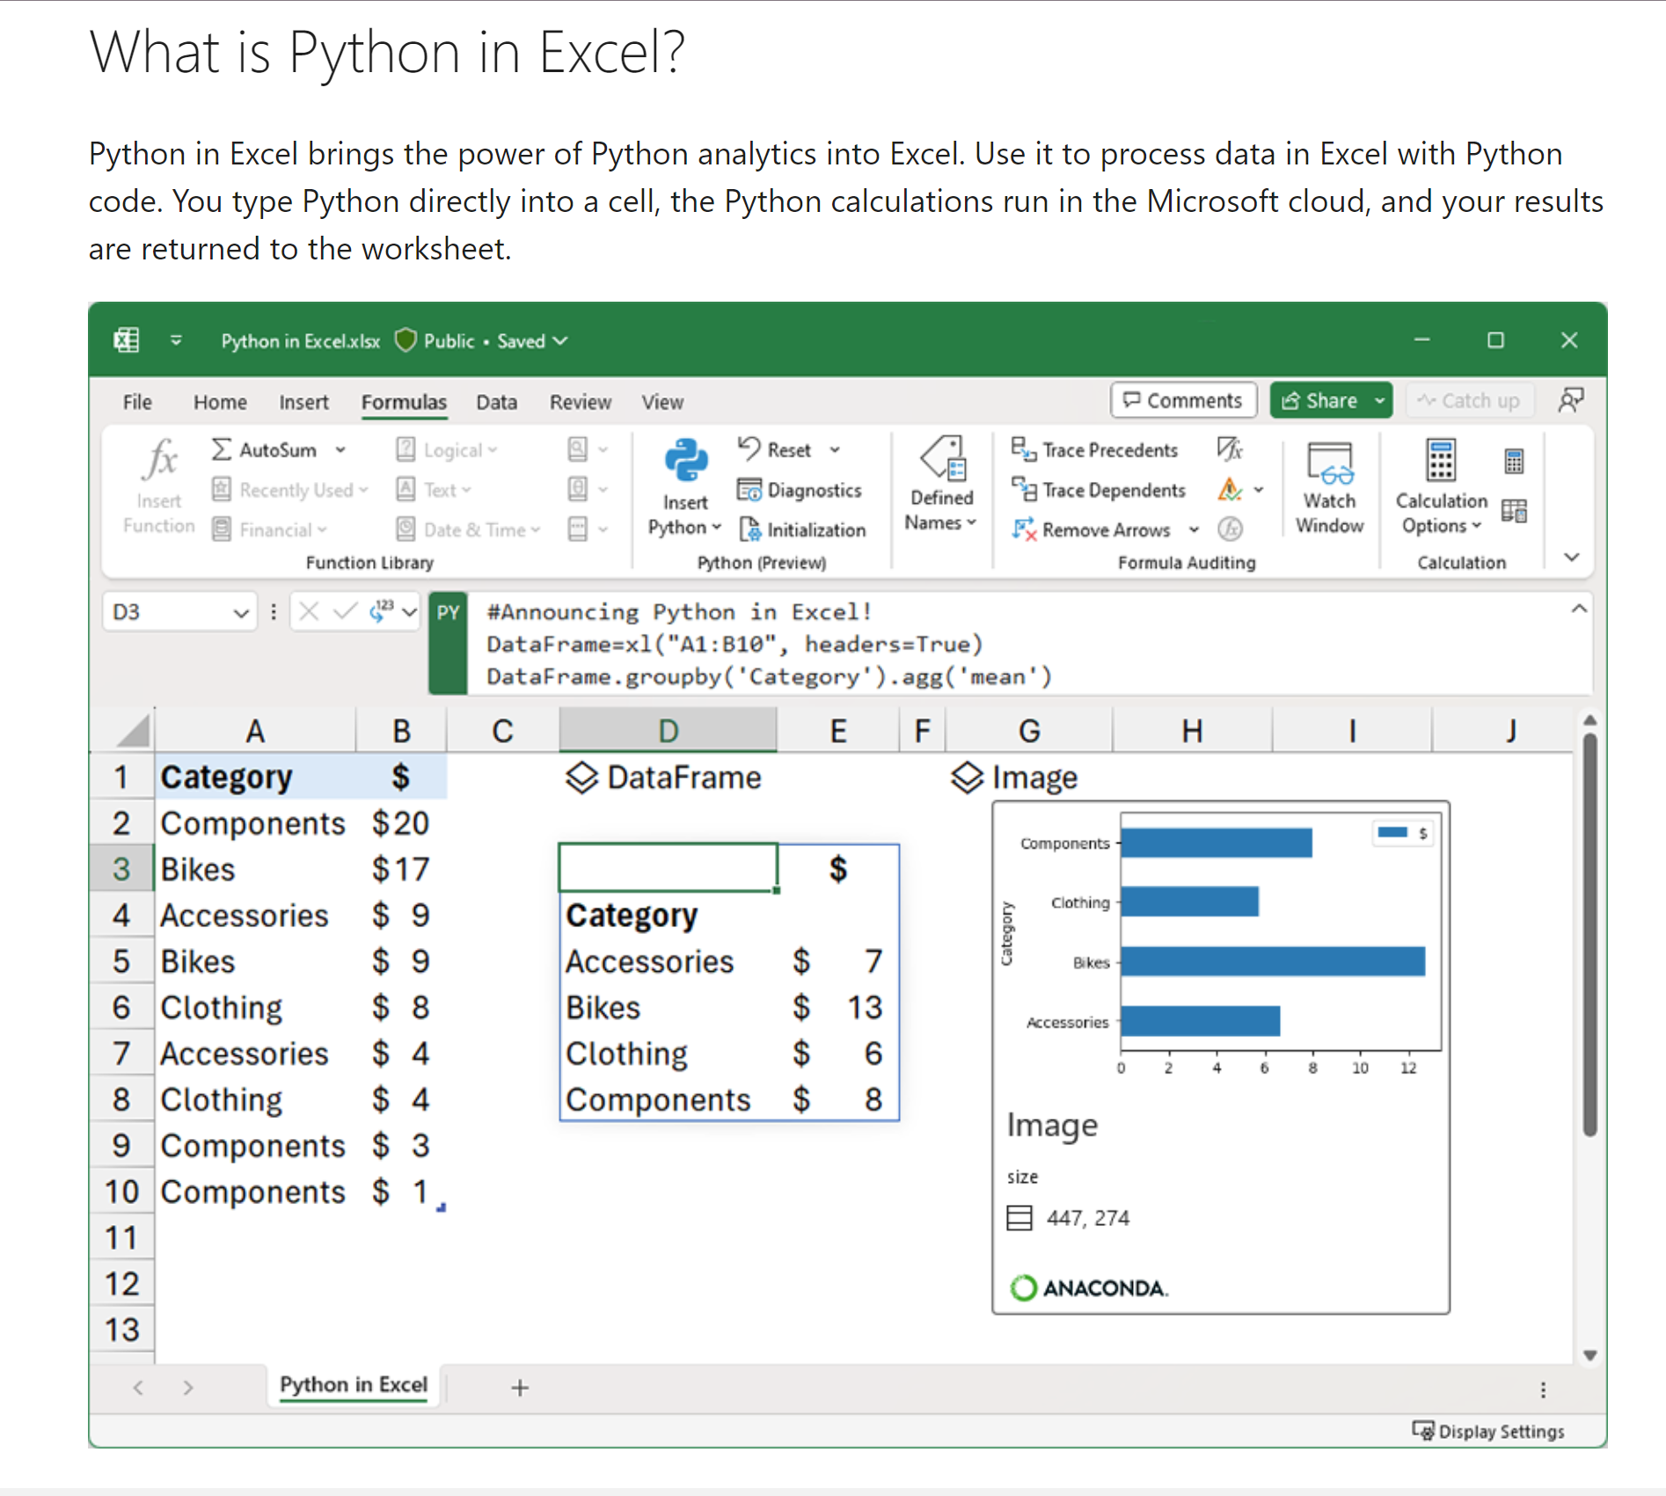
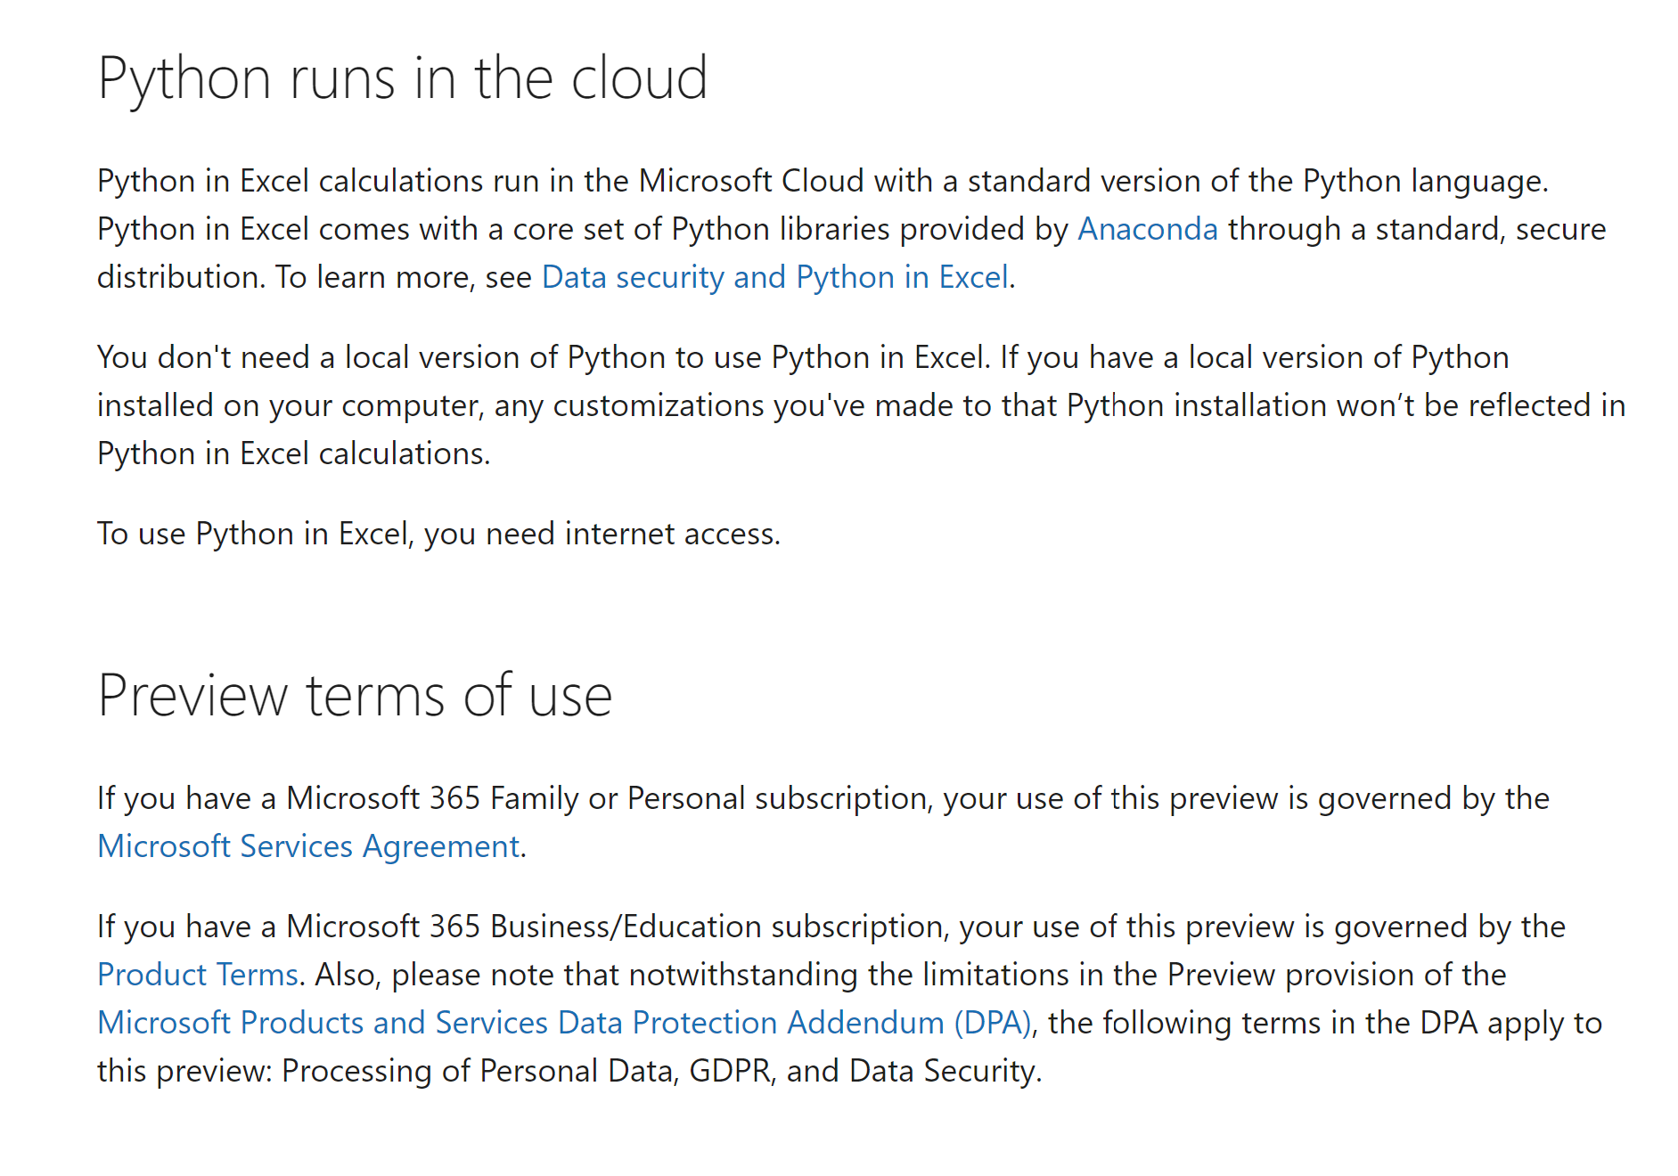
Python in Excel

Slide 20
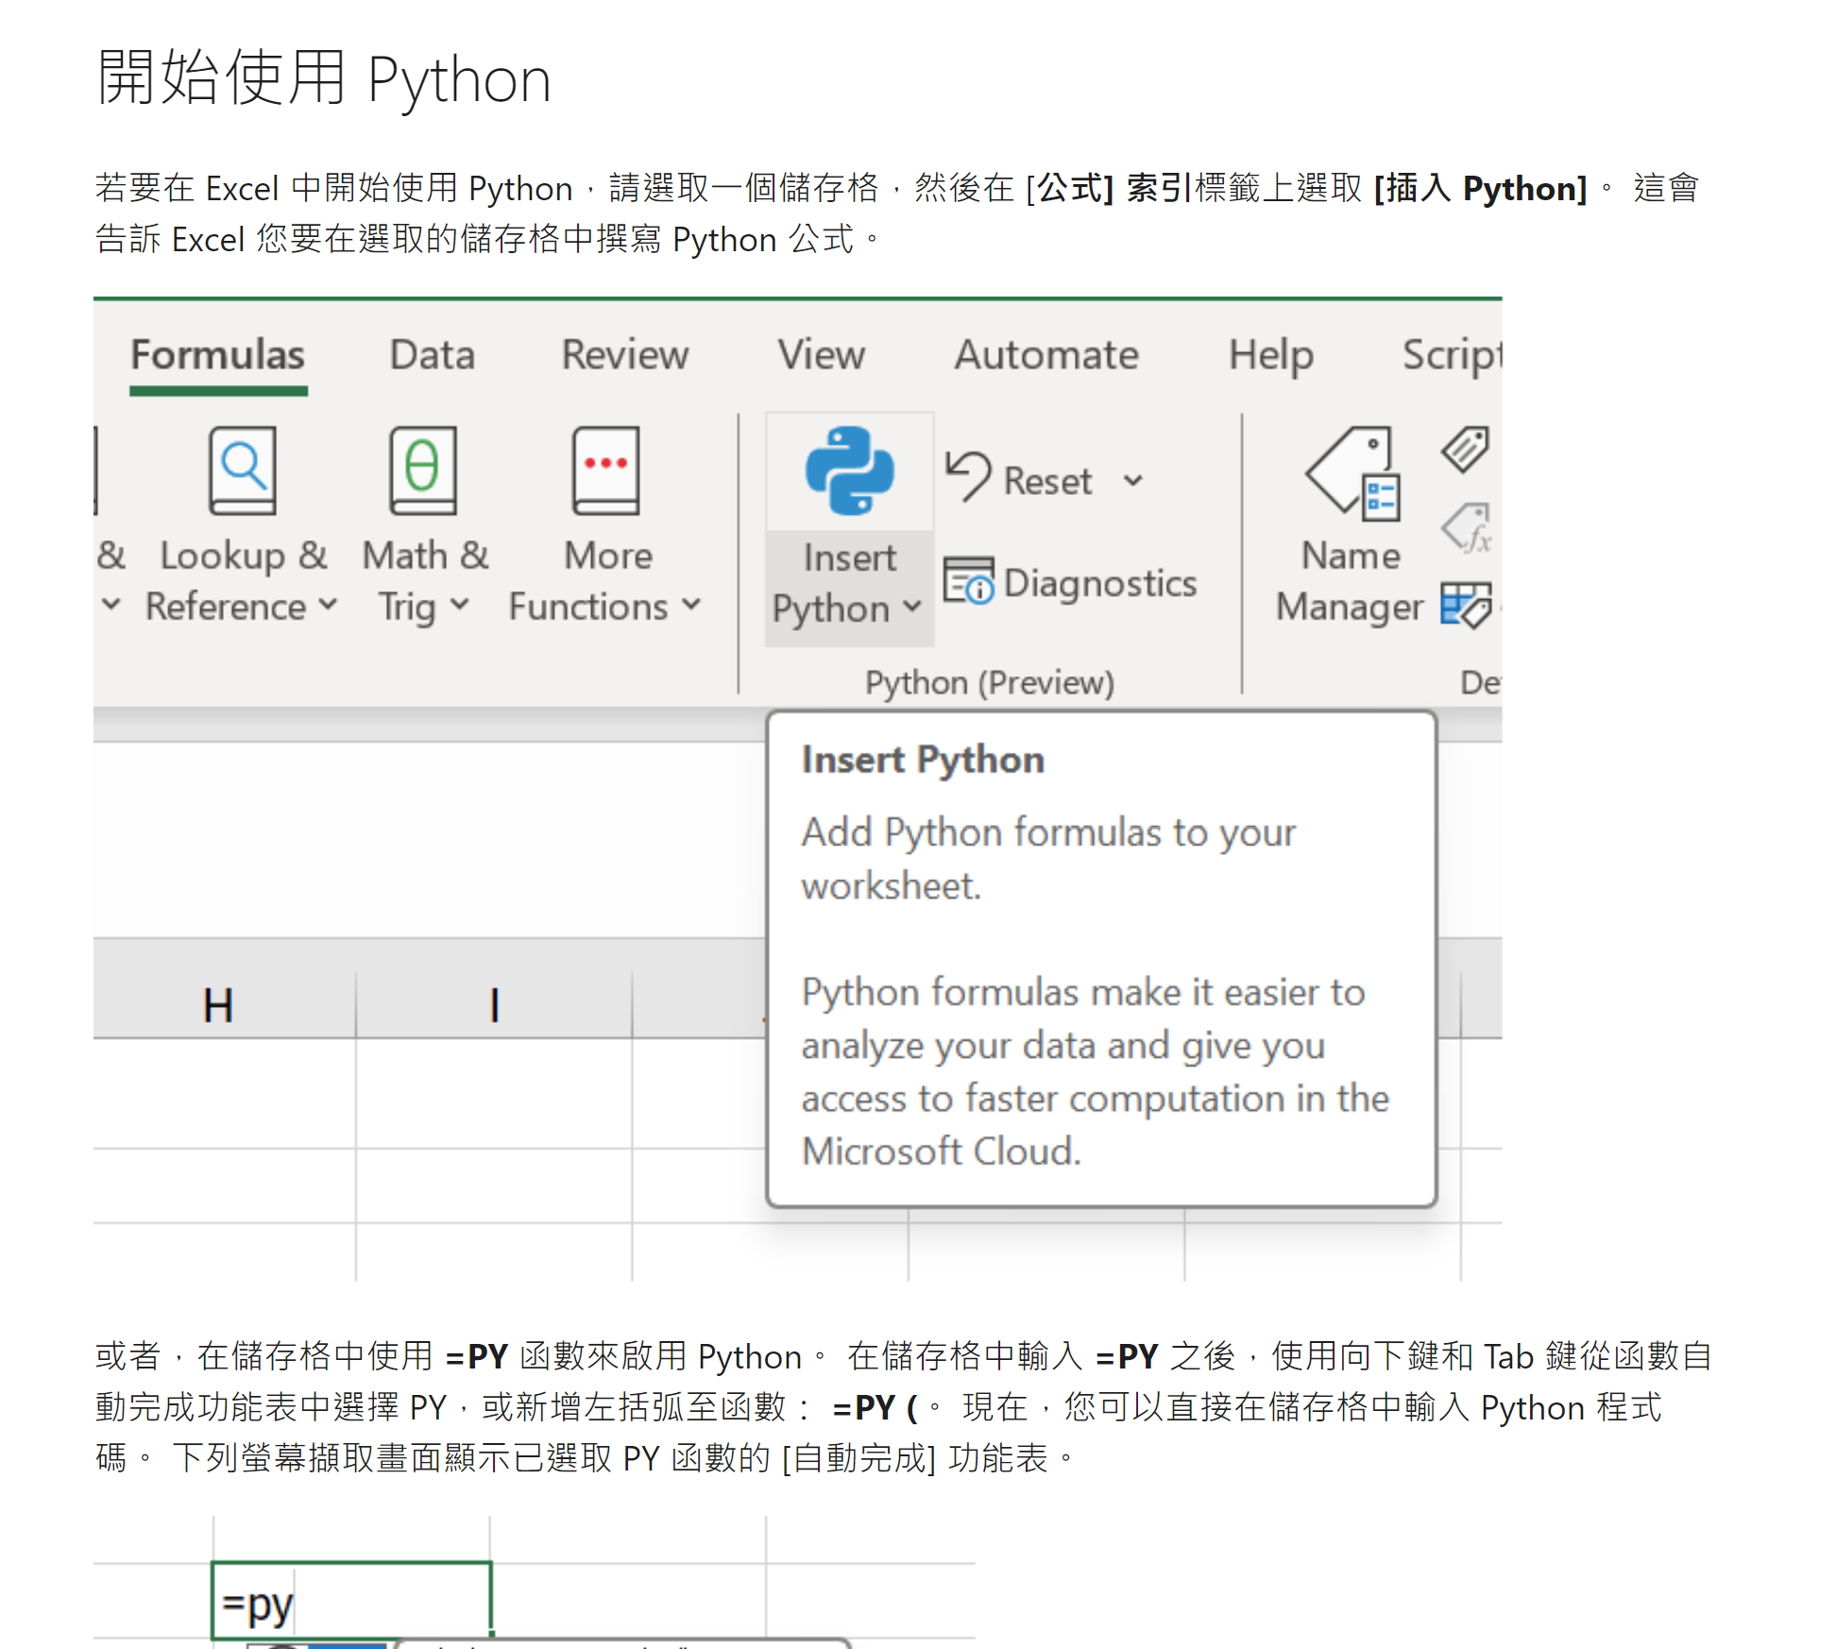
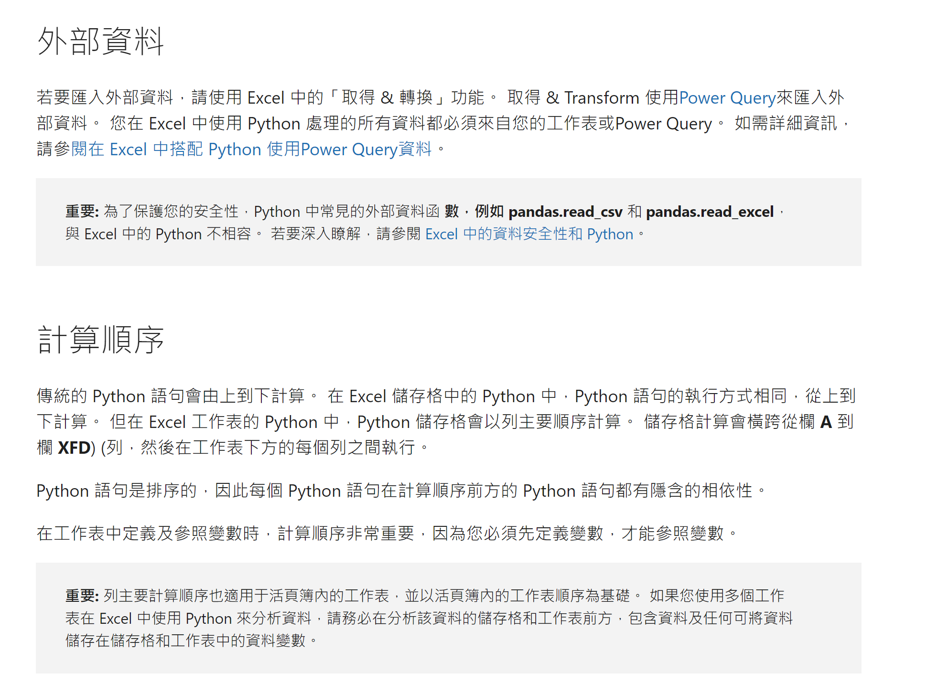
Excel （Office365）

